Slide 1



Institut National de Statistique et d’Economie Appliquée
Soutenance de stage de fin d’étude pour l’obtention du diplôme d’Ingénieur d’Etat en statistique et économie appliquée
Clustering des saisons agricoles en se basant sur les données météorologiques
Présenté par : Membres du jury :
Mme CHATIBI Oumayma M. El HAJ TIRARI Mohammed(INSE M. EL ABDI FOUAD
Filière : Statistique et economie appliquée M. LAHKIM Hamza
Année Universitaire 2021/2022

Slide 2




Plan
1
5
Contexte de l’étude
Choix des facteurs météorologiques
2
6
Problématique et objectifs
Collecte de données
3
Démarche à suivre
7
Clustering selon chaque variable météorologique
4
Choix des cultures et régions agricoles
8
Clustering selon toutes les variables
9
Conclusion

Slide 3
Parmi les stratégies adoptées au Maroc pour le développement du secteur agricole
Contexte
Problématique et objectifs
Démarche à suivre
Priorité à l’élément humain
Pérennité du dev agricole
Contribuer à l'émergence d'une nouvelle génération de classe moyenne agricole.
La consolidation des filières agricoles.
Créer une nouvelle génération de jeunes entrepreneurs.
Génération Green
2020-2030
L’amélioration et la modernisation des circuits de distribution des produits agricoles.
Créer des organisations agricoles innovantes de nouvelle génération.
L’amélioration de la qualité et de la capacité d'innovation.
Créer une nouvelle génération de mécanismes d'accompagnement.
L’instauration d’une agriculture plus résiliente et éco-efficiente
1
Notes:
Comme l’agriculture alimente 14% du PIB au Maroc, donc l’amélioration de ce secteur est indispensable, et développer l’agriculture marocaine, c’est en adoptant des stratégies innovantes.
Et parmi les entreprises innovante dans ce domaine, nous avons Agri-Edge, l’organisme dans j’ai réalisé ce stage, qui s’interesse à l’exploitation du big data et les études statistiques afin d’aider les agriculteurs et améliorer la productivité agricole.

Slide 4

Contexte
Problématique et objectifs
Démarche à suivre
Comment grouper, classifier et détecter les ressemblances entre les saisons agricoles?
Objectifs
Détermination d’un aperçu sur les facteurs météorologiques avec influence sur la production Agricole.
L’exploitation de toutes les variables météorologiques dans la réalisation du clustering des saisons agricoles.
Collecte des données météorologiques dans les régions sélectionnées, l’organisation et la description.
Clustering des saisons agricoles selon chaque variable météorologique.
2
Notes:
Parmi les problématiques qui confrontent le traitement et l’estimation des données, est celui de la non homogénéité et la multimodalité, donc pour résoudre un tel problème on retourne à faire des clusterings, afin de traiter chaque groupe de ressemblances indépendamment.

Slide 5
La démarche à suivre pour le traitement du projet est définie comme suit :
Contexte
Problématique et objectifs
Démarche à suivre
01
03
05
Fixer la culture agricole et déterminer sa saison.
Choisir les facteurs météorologiques qui influencent les cultures.
Clustériser les saisons selon chaque variable météorologique.
02
04
06
Choisir la région de production de la culture.
Collecter et préparer les données.
Clustériser les saisons agricoles en exploitant toutes les variables.
3
Notes:
visuel

Slide 6



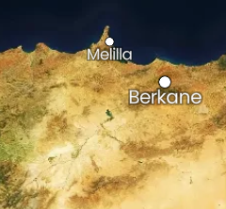
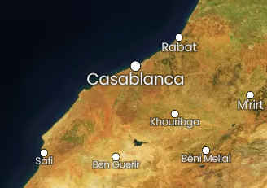

Afin de clustériser les saisons agricoles nous avons fixé les cultures suivantes :
Culture et région agricole
Facteurs météorologiques
Collecte et préparation de données
Clustering selon chaque variable
Clustering selon toutes les variables
Agrumes
Sa saison agricole :Toute l’année.
Région de production : Berkane
Blé
Sa saison agricole : Octobre à fin juin.
Région de production : Casablanca
4

Slide 7


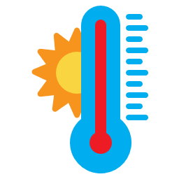

Culture et région agricole
Facteurs météorologiques
Collecte et préparation de données
Clustering selon chaque variable
Clustering selon toutes les variables
Les facteurs météorologiques qui influencent la production agricole sont :
Précipitation
L’Humidité
Température
La vitesse de vents
Les variables choisis seront ceux avec une influence directe aux cultures étudiées: Température, Précipitation, Humidité, Vitesse de vents.
5
Source : AGROMÉTÉOROLOGIE, Influence du climat sur la production agricole - Encyclopædia Universalis

Slide 8


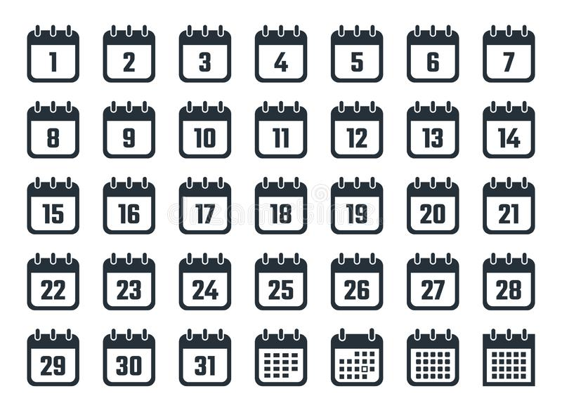
Culture et région agricole
Facteurs météorologiques
Collecte et préparation de données
Clustering selon chaque variable
Clustering selon toutes les variables
La phase de collecte de données a été réalisée comme suit :
Agrumes
Culture agricole
Saison agricole : Janvier – Décembre
Station : Berkane
Saison agricole : Octobre - Fin juin
Station : Casablanca
Source de données: NasaPower
Période considérée: 1981-2021
Fréquence : Journalière
6

Slide 9
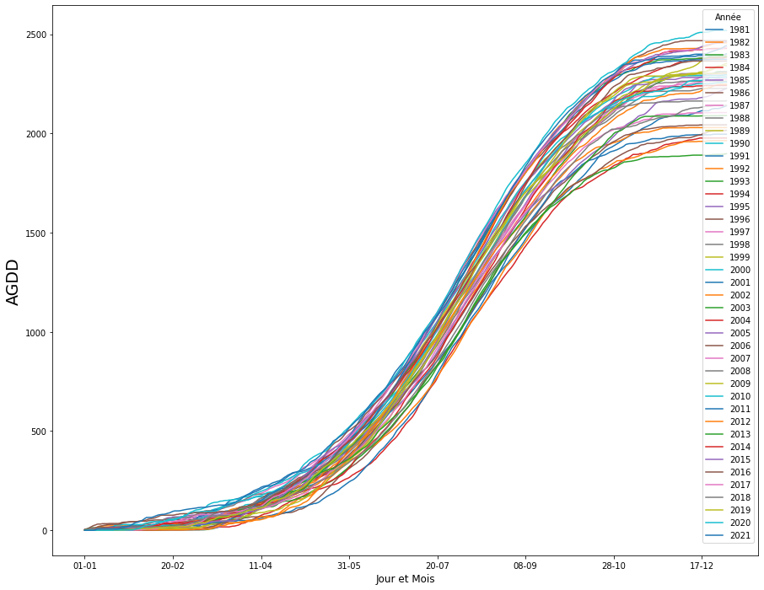
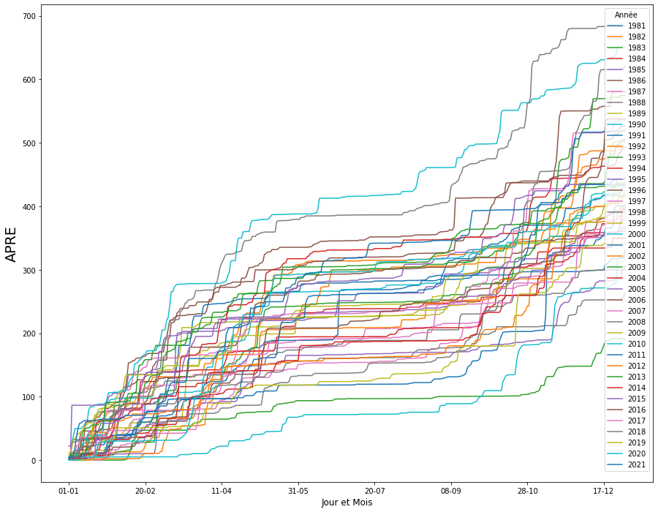
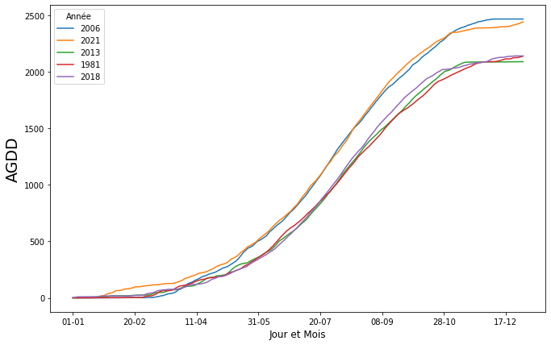
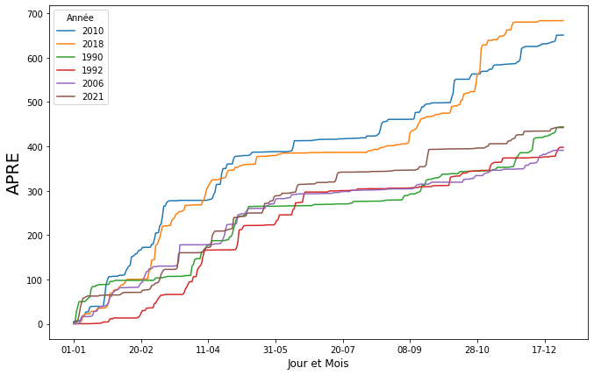
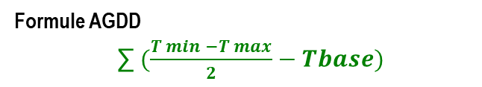
Culture et région agricole
Facteurs météorologiques
Collecte et préparation de données
Clustering selon chaque variable
Clustering selon toutes les variables
Dans la phase de la préparation nous avons considéré l’AGDD et la précipitation cumulée
AGDD
APRE
Toutes les années
Toutes les années
Formule AGDD
∑ $(\frac{T min −T max}{2}−Tbase)$
Formule précipitation cumulée à la période ( i )
∑ P ( i )
Quelque années
Quelque années
7
Notes:
GDD: Growth Degree Days est une mesure de la chaleur effective cumulée par la plante. Il permet de suivre l'évolution des stades agronomiques et diffère entre les cultures agricoles

Slide 10
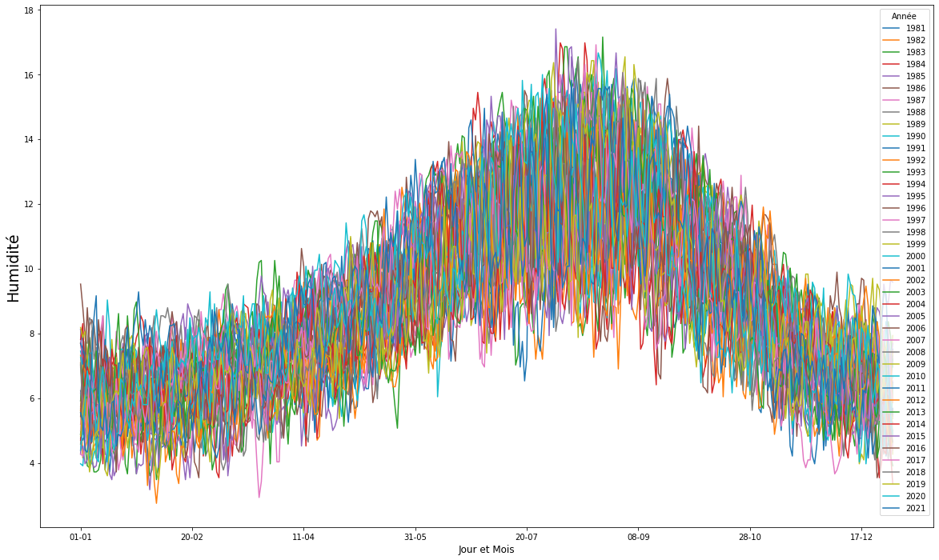
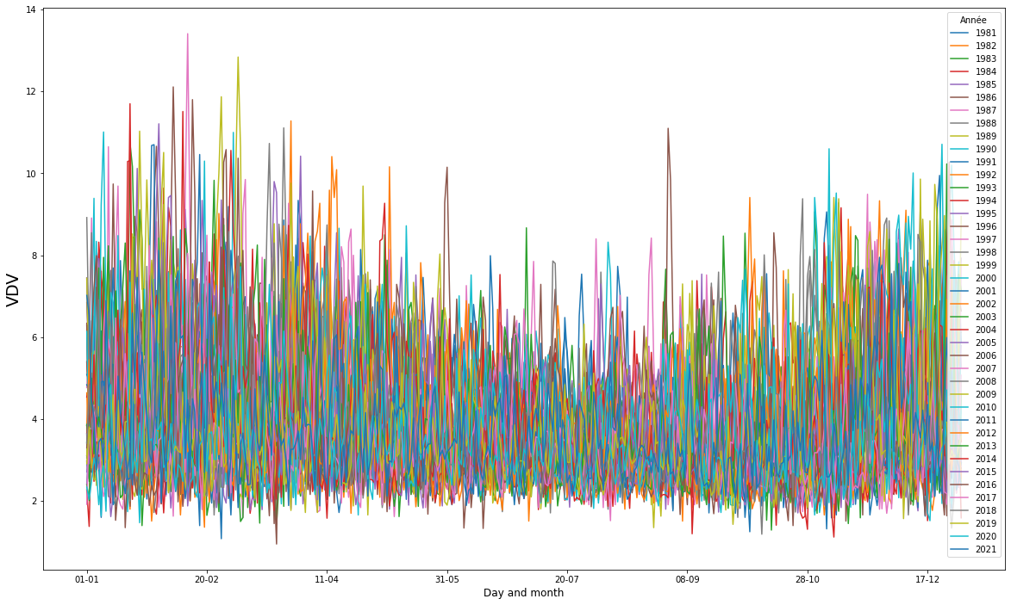
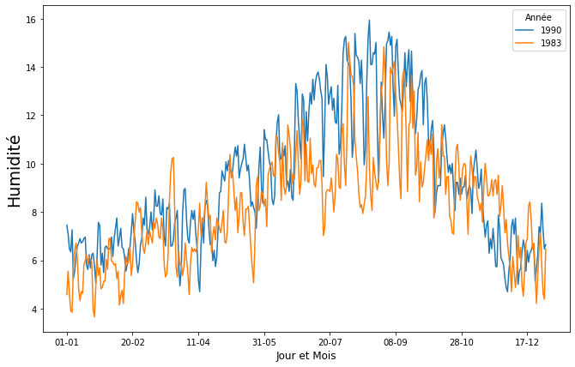
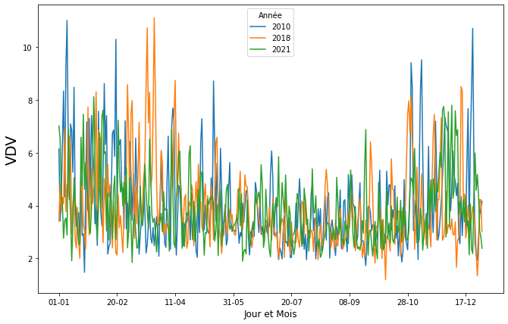
Culture et région agricole
Facteurs météorologiques
Collecte et préparation de données
Clustering selon chaque variable
Clustering selon toutes les variables
D’autres variables ont été considérées :
Humidité
Vitesse du vent
Toutes les années
Toutes les années
Quelque années
Quelque années
8
Notes:
Des années spécifiques

Slide 11
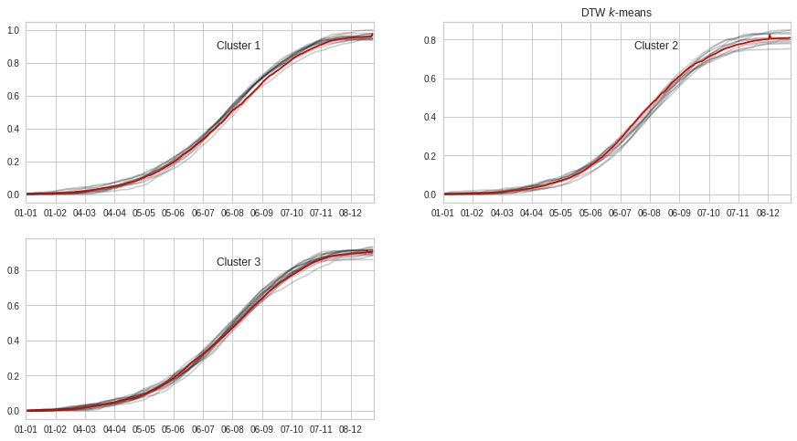



Culture et région agricole
Facteurs météorologiques
Collecte et préparation de données
Clustering selon chaque variable
Clustering selon toutes les variables
Afin de trouver les ressemblances entre les séries selon chaque variable météorologique nous avons suivi le modèle suivant
Mettre les saisons agricoles avec ressemblances dans le même groupe
05
Normalisation des séries temporelles.
04
Choisir l’algorithme de clustering adapté aux séries temporelles.
03
Spécifier le nombre K de cluster (des groupes similaires).
02
01
Choisir la métrique de comparaison entre les séries temporelles
9

Slide 12
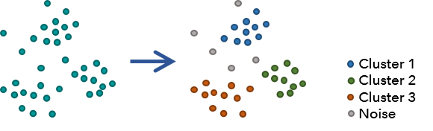

Culture et région agricole
Facteurs météorologiques
Collecte et préparation de données
Clustering selon chaque variable
Clustering selon toutes les variables
La première étape est de choisir l’algorithme de clustering :
Classification
Hiérarchique
K-means
Algorithmes de clustering
Time series
K-means
DB-scan
Nous avons choisis l’algorithme de Time series k-means, puisqu’il est le plus adapté aux séries temporelles
10

Slide 13
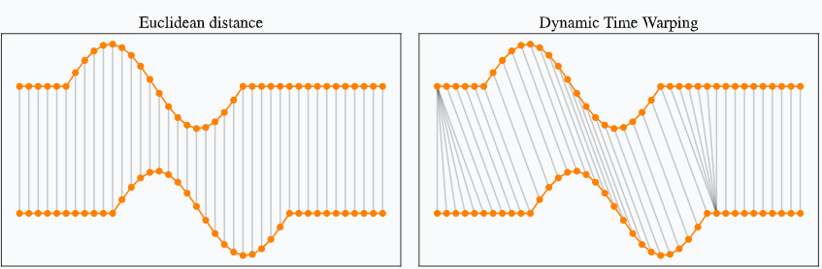
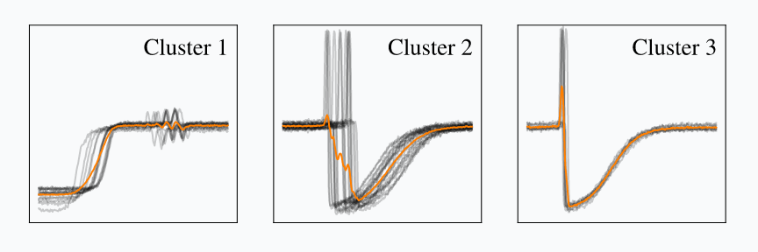
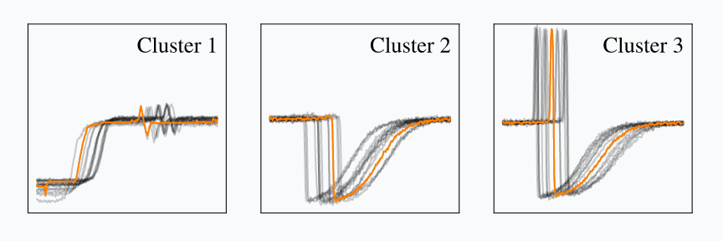
Culture et région agricole
Facteurs météorologiques
Collecte et préparation de données
Clustering selon chaque variable
Clustering selon toutes les variables
La deuxième étape est le choix de la métrique de comparaison
La distance euclidienne
DTW: Déformation dynamique temporelle
Moins efficace lors de plusieurs fluctuations.
Les barycentres de chaque cluster ne sont pas particulièrement représentatifs.
Prend le retard en considération.
Les barycentres de chaque cluster sont relativement représentatifs.
Synthèse : Nous avons choisis de travailler avec la métrique DTW vu qu’elle est efficace pour les séries temporelles.
11

Slide 14
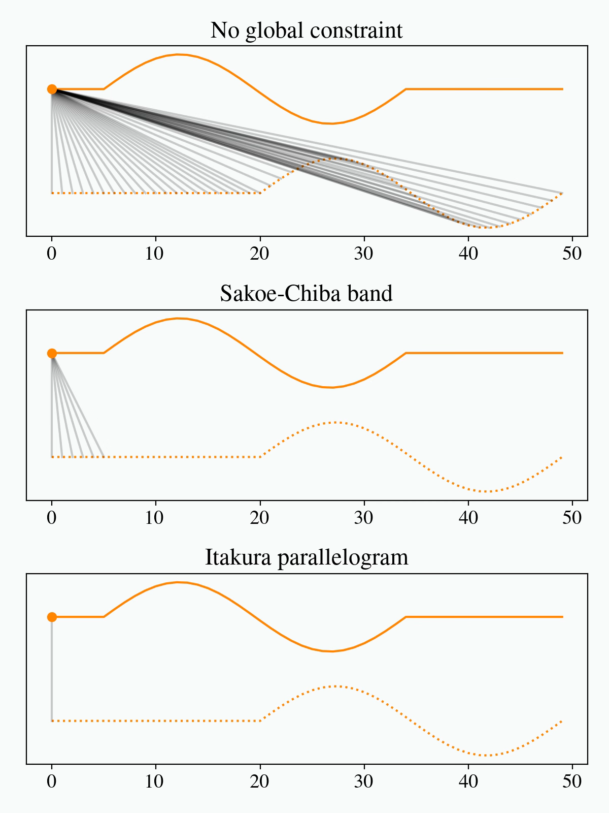
Culture et région agricole
Facteurs météorologiques
Collecte et préparation de données
Clustering selon chaque variable
Clustering selon toutes les variables
La déformation temporelle dynamique est invariante aux décalages temporels, afin de permettre uniquement les invariances aux déformations locales nous utilisons la contrainte suivante
Avec la contrainte le rayon de bande Sakoe-Chiba, r est invariant aux décalages temporels de magnitude allant jusqu’à r, mais il n’est plus invariant à des décalages temporels plus longs.
12

Slide 15
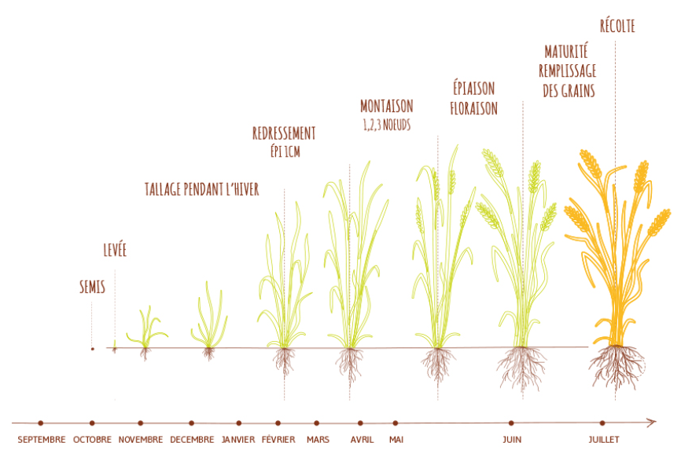


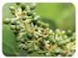
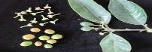

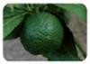
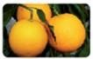
Le choix du rayon r de la contrainte sakoe chiba a été déterminé selon les stades agronomiques de la culture
Culture et région agricole
Facteurs météorologiques
Collecte et préparation de données
Clustering selon chaque variable
Clustering selon toutes les variables
Blé
Le passage minimum d’un stade au suivant pour le cycle de croissance du blé dure presque un mois.
Agrumes
Clémentine | Fev - Avr | Avr | Avr-Mai | Mai-Juin |  | Jul-Sept |  |  | Oct – Jan
Nule | Fev - Avr | Avr | Avr-Mai | Mai-Juin |  | Jul-Oct |  |  | Nov -Déc
Orogrande | Fev - Avr | Avr | Avr-Mai | Mai-Juin |  | Jul-Sept |  |  | Oct-Nov
Sidi Aïssa | Fev - Avr | Avr | Avr-Mai | Mai-Juin |  | Jul-Oct |  |  | Nov - Dec
Le passage minimum d’un stade au suivant pour le cycle de croissance des agrumes dure presque un mois.
Le stade minimum pour le blé et les agrumes est un mois; donc nous avons choisis le r de sakoe chiba égale à 10 pour considérer uniquement les retards locales inclut dans le même stade agricole
13

Slide 16
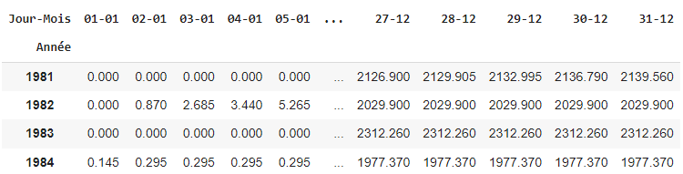
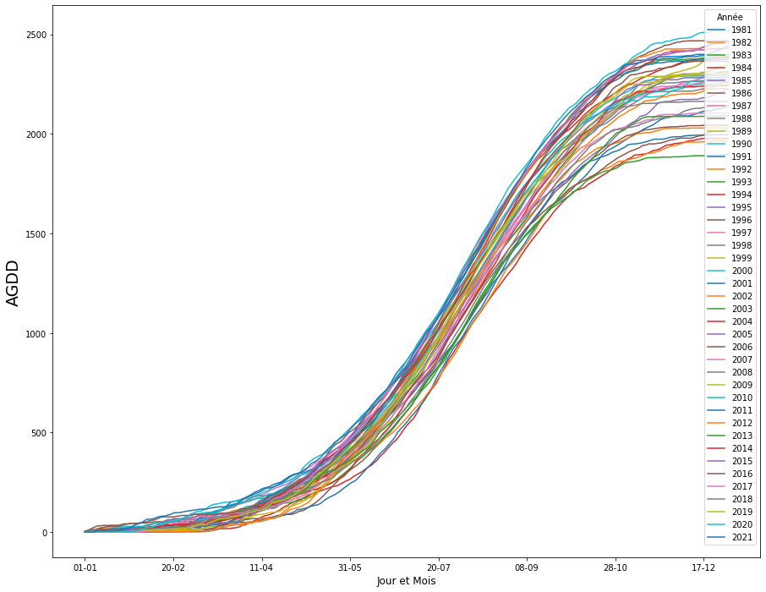
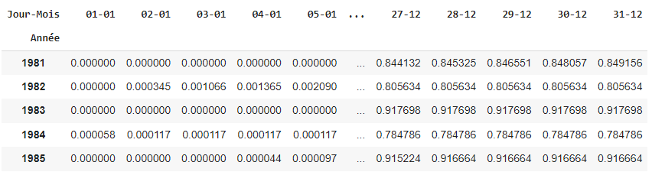
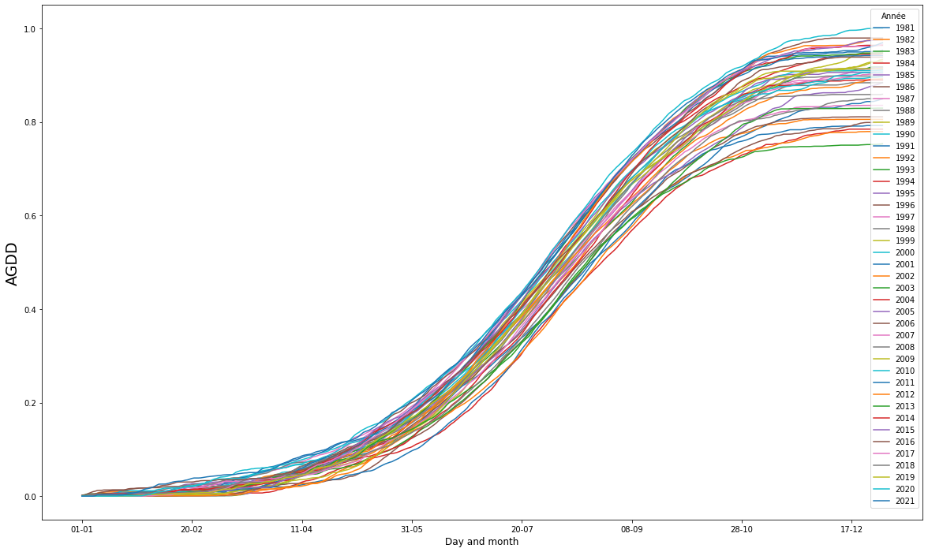
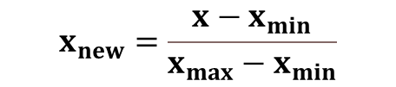
Culture et région agricole
Facteurs météorologiques
Collecte et préparation de données
Clustering selon chaque variable
Clustering selon toutes les variables
Afin de réaliser une bonne comparaison entre nos séries temporelles, il faut normaliser la base de données entre 0 et 1, nous avons utilisé l’outil Min-Max :
Formule de l’outil Min-Max scaler
$$x_{new}=\frac{x−x_{min}}{x_{max}−x_{min}}$$
Exemple : Données avant normalisation (AGDD cas agrumes)
2500
0
Données après normalisation
1
0
14

Slide 17
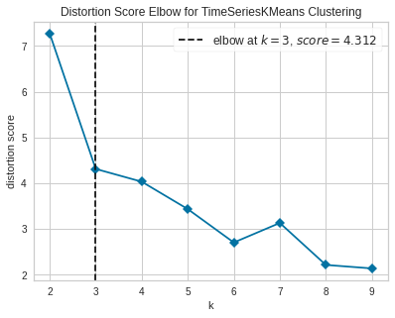
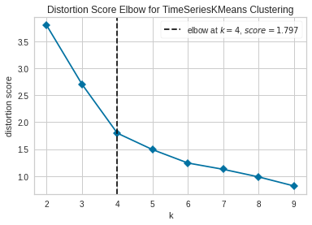

Culture et région agricole
Facteurs météorologiques
Collecte et préparation de données
Clustering selon chaque variable
Clustering selon toutes les variables
Dans le but de choisir le nombre k optimal de cluster nous avons appliqué la méthode d’elbow
Cas agrumes
AGDD
Cas blé
Optimum = 3 classes
Optimum = 4 classes
15

Slide 18
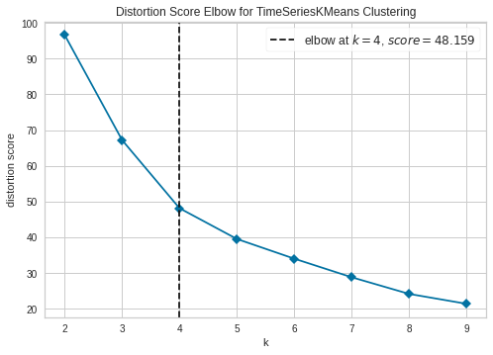
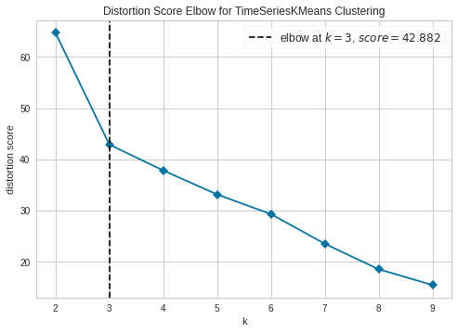
Culture et région agricole
Facteurs météorologiques
Collecte et préparation de données
Clustering selon chaque variable
Clustering selon toutes les variables
Dans le but de choisir le nombre k optimal de cluster nous avons appliqué la méthode d’elbow
Cas agrumes
APRE
Cas blé
Optimum = 4 classes
Optimum = 3 classes
16
Notes:
Tableau var : k optimale

Slide 19
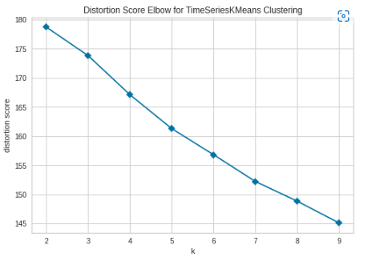
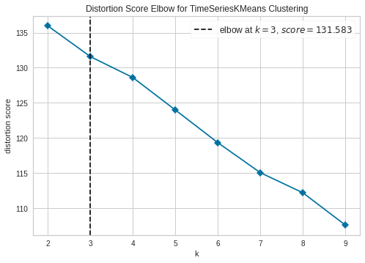
Culture et région agricole
Facteurs météorologiques
Collecte et préparation de données
Clustering selon chaque variable
Clustering selon toutes les variables
Dans le but de choisir le nombre k optimal de cluster nous avons appliqué la méthode d’elbow
Cas agrumes
Cas blé
Humidité
Pas d’Optimum détecté
L’elbow dans le graphique de l’humidité n’est pas très remarquable.
17

Slide 20
Culture et région agricole
Facteurs météorologiques
Collecte et préparation de données
Clustering selon chaque variable
Clustering selon toutes les variables
Dans le but de choisir le nombre k optimal de cluster nous avons appliqué la méthode d’elbow
Cas agrumes
Vitesse de vent
Cas blé
La méthode « Elbow score » n’a pas réussis de trouver le nombre optimale de cluster pour la vitesse de vent pour les deux culture.
Nous ne pouvons pas caractérisé des groupes d’années agricole selon cette variable
18

Slide 21
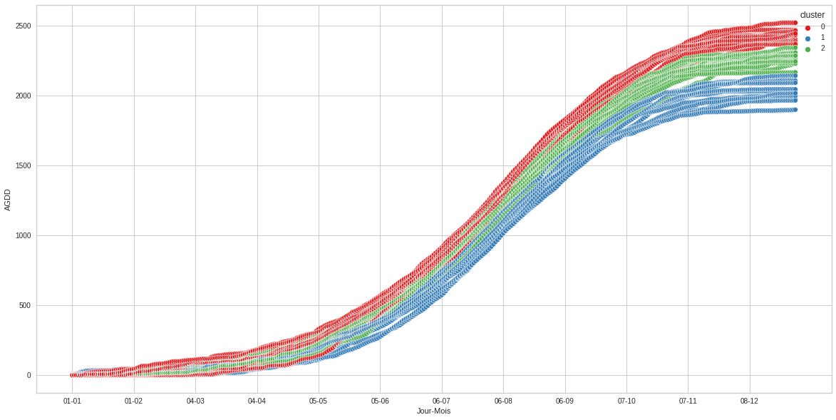
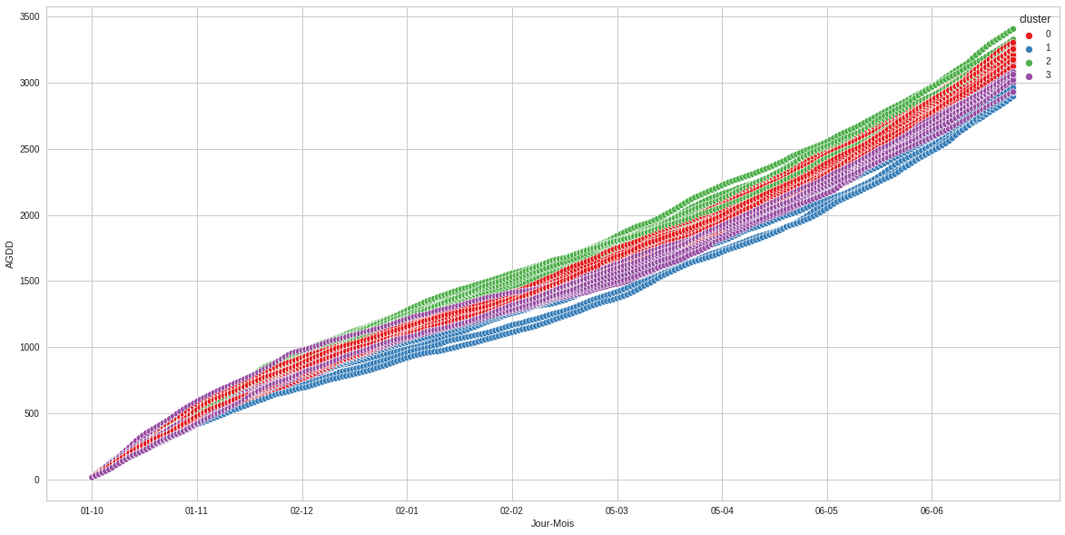
Culture et région agricole
Facteurs météorologiques
Collecte et préparation de données
Clustering selon chaque variable
Clustering selon toutes les variables
Après le choix du nombre de classe pour chaque variable, l’application de l’algorithme Time series k-means donne les résultats suivantes
AGDD
Cas agrumes
Cas blé
Cluster 1 : [1989, 1994, 2001, 2003, 2006, 2011, 2012, 2014, 2015, 2016, 2017, 2020, 2021]
Cluster 2 : [1981, 1982, 1984, 1986, 1991, 1992, 1993, 1996, 2007, 2013, 2018]
Cluster 3 : [1983, 1985, 1987, 1988, 1990, 1995, 1997, 1998, 1999, 2000, 2002, 2004, 2005, 2008, 2009, 2010, 2019]
Cluster 1 : ['1986-1987', '1994-1995', '1996-1997', '1999-2000'']
Cluster 2 : ['1982-1983', '1990-1991', '1992-1993', '1993-1994', '2008-2009']
Cluster 3 : ['1981-1982', '1983-1984', '1989-1990', '1995-1996', '2015-2016']
Cluster 4 : ['1984-1985', '1985-1986', '1987-1988', '1988-1989', '1991-1992', '1998-1999', '2003-2004', '2004-2005', '2005-2006', '2011-2012', '2012-2013', '2017-2018', '2018-2019', '2020-2021']
19

Slide 22
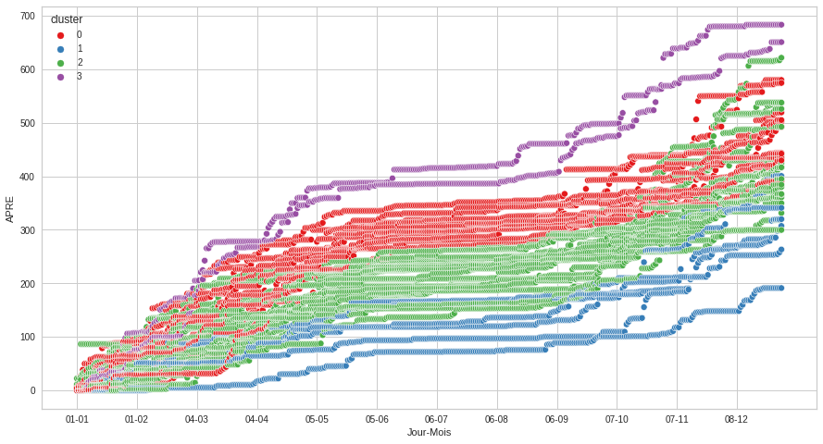
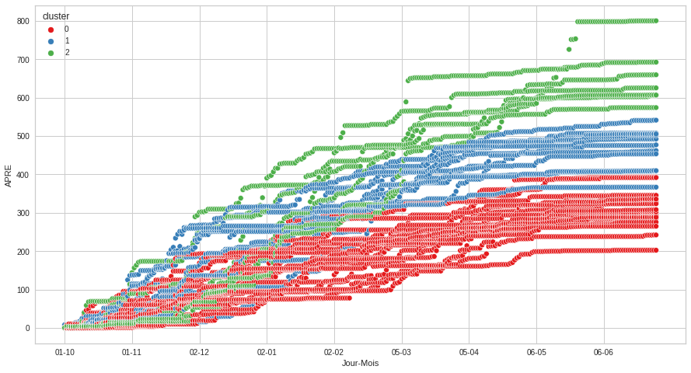
Culture et région agricole
Facteurs météorologiques
Collecte et préparation de données
Clustering selon chaque variable
Clustering selon toutes les variables
Après le choix du nombre de classe pour chaque variable, l’application de l’algorithme Time series k-means donne les résultats suivantes
APRE
Cas agrumes
Cas blé
Cluster 1 : [1982, 1986, 1990, 1991, 1992, 1996, 2003, 2004, 2006, 2013, 2015, 2020, 2021]
Cluster 2 : [1983, 1985, 1998, 2000, 2001, 2019]
Cluster 3 : [1981, 1984, 1987, 1988, 1989, 1993, 1994, 1995, 1997, 1999, 2002, 2005, 2007, 2008, 2009, 2011, 2012, 2014, 2016, 2017]
Cluster 4 : [2010, 2018]
Cluster 1 : ['1982-1983', '1983-1984', '1984-1985'', '1991-1992', ', '2004-2005', '2006-2007', '2007-2008', '2011-2012', '2013-2014', '2015-2016', '2019-2020']
Cluster 2: ['1981-1982'', '1990-1991', '1993-1994', '2002-2003', '2003-2004', '2005-2006', '2012-2013', '2014-2015', '2016-2017', '2018-2019']
Cluster 3: ['1995-1996', '1996-1997', '2008-2009', '2009-2010', '2010-2011', '2017-2018', '2020-2021']
20

Slide 23
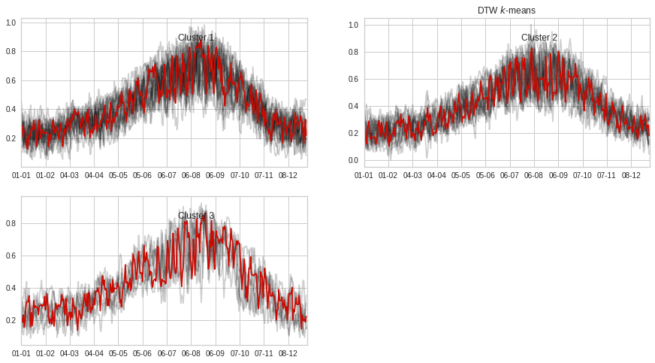
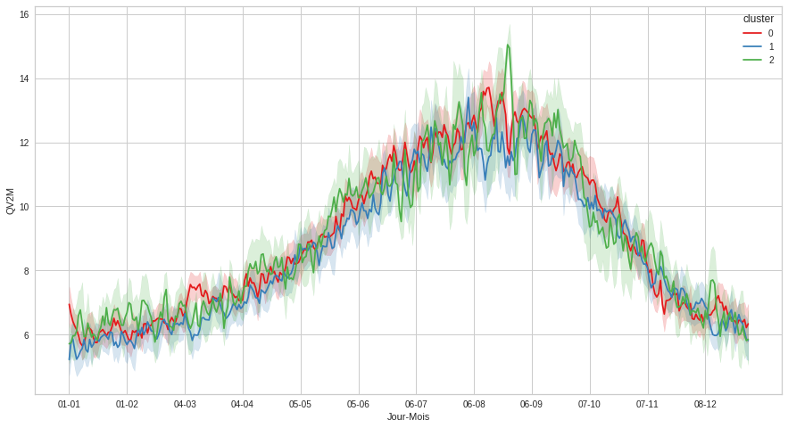
Culture et région agricole
Facteurs météorologiques
Collecte et préparation de données
Clustering selon chaque variable
Clustering selon toutes les variables
Malgré que la méthode d’elbow pour l’humidité n’a pas marqué un elbow remarquable, nous avons testé de clustériser en 3 clusters (cas agrumes):
Les groupes trouvé sont très similaires, avec absence de spécificité selon chaque groupe et mauvaise qualité.
Nous avons pas considéré les résultats des clustering de mauvaise qualité.
21

Slide 24
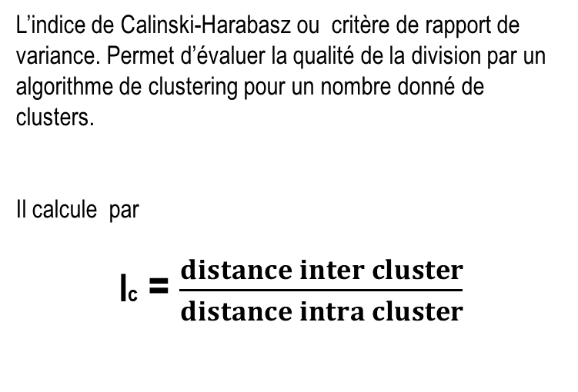
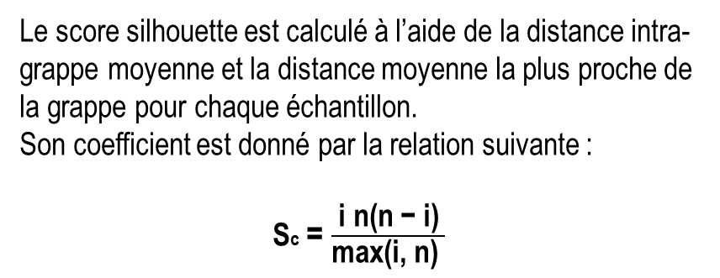
Culture et région agricole
Facteurs météorologiques
Collecte et préparation de données
Clustering selon chaque variable
Clustering selon toutes les variables
Dans le but de vérifier la qualité de chacun des groupes trouvés dans les clusterings nous utilisons quelques métriques d’évaluation
Silhouette score
L’indice de Calinski-Harabasz
Le score silhouette est calculé à l’aide de la distance intra-grappe moyenne et la distance moyenne la plus proche de la grappe pour chaque échantillon.
Son coefficient est donné par la relation suivante :
Sc = $\frac{\text{i} \text{n}\text{(}\text{n}\text{ − }\text{i}\text{)}}{\text{max}\text{(}\text{i}\text{, }\text{n}\text{)} }$
L’indice de Calinski-Harabasz ou critère de rapport de variance. Permet d’évaluer la qualité de la division par un algorithme de clustering pour un nombre donné de clusters.
Il calcule par
Ic = $\frac{distance inter cluster}{distance intra cluster}$
Avec
n : est la distance entre chaque échantillon et le groupe le plus proche dont l’échantillon ne fait pas partie
i : est la distance moyenne à l’intérieur de chaque groupe.
Tant que cette indice est proche de 1, tant que les cluster sont de bonne qualité
Tant que cette indice est grand tant que les cluster sont de bonne qualité
22
Notes:
En calculant la moyenne des coefficients de silhouette, nous pouvons obtenir un score de silhouette global qui est utilisé pour décrire la performance de l’ensemble de la population avec une seule valeur.

Slide 25
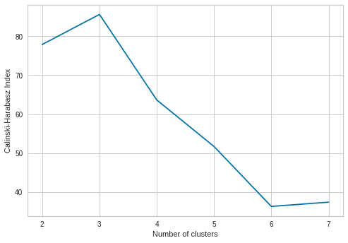
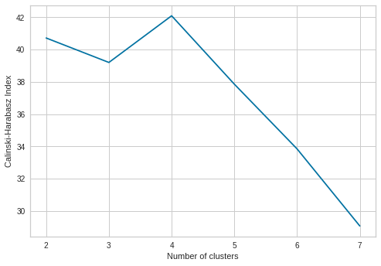
Culture et région agricole
Facteurs météorologiques
Collecte et préparation de données
Clustering selon chaque variable
Clustering selon toutes les variables
La qualité des clusters pour l’AGDD est déterminer à partir des deux indices :
Agrumes
Blé
AGDD
La méthode de silhouette :
Nous avons trouvé que le score de silhouette égale 0.6
Il est moyennement bon et signifie que nos clusters sont moyennement séparés.
La méthode de silhouette :
Nous avons trouvé que le score de silhouette égale score égale à 0.52, Il est moyennement bon et signifie que nos clusters sont moyennement séparés.
L’indice de Calinski-Harabasz :
L’indice de Calinski-Harabasz :
La valeur maximale de l’indice est dédiée aux trois clusters
La valeur maximale de l’indice est dédiée aux quatre clusters
23

Slide 26
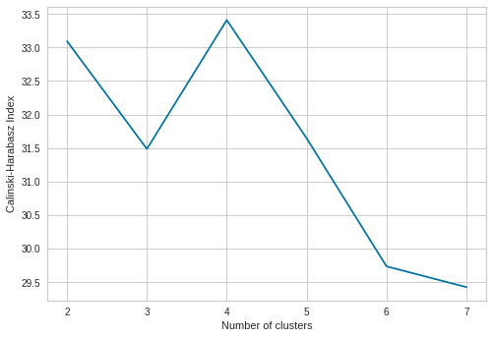
Culture et région agricole
Facteurs météorologiques
Collecte et préparation de données
Clustering selon chaque variable
Clustering selon toutes les variables
La qualité des cluster pour l’APRE est déterminer à partir des deux indices :
Agrumes
APRE
Blé
La méthode de silhouette :
Nous avons trouvé que le score de silhouette égale 0.6
Il est moyennement bon et signifie que nos clusters sont moyennement séparés.
La méthode de silhouette :
Nous avons trouvé que le score de silhouette égale score = 0.5, Il est moyennement bon et signifie que nos clusters sont moyennement séparés.
L’indice de Calinski-Harabasz :
L’indice de Calinski-Harabasz :
La valeur maximale de l’indice est dédiée aux quatre clusters
La valeur maximale de l’indice est dédiée aux trois clusters
24

Slide 27


Culture et région agricole
Facteurs météorologiques
Collecte et préparation de données
Clustering selon chaque variable
Clustering selon toutes les variables
Pour combiner toutes les variables dans un même clustering, nous utilisons la démarche suivante
Réaliser le clustering global rassemblant toutes les variables météorologiques
Regrouper les résultats de chaque cluster selon chaque variable
03
02
01
Choisir la méthode de similarité et le nombre de cluster
25

Slide 28

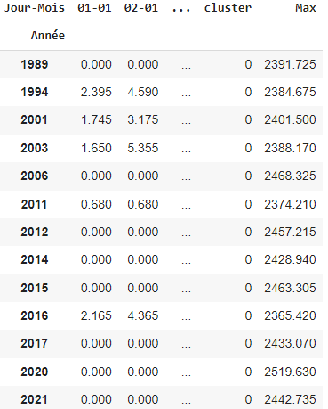
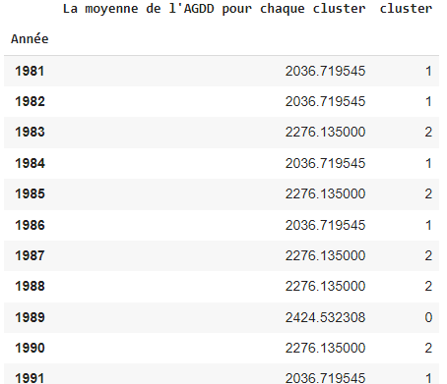
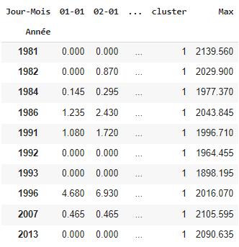
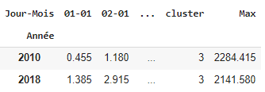
Exploitation des résultats (cas agrumes)
Culture et région agricole
Facteurs météorologiques
Collecte et préparation de données
Clustering selon chaque variable
Clustering selon toutes les variables
La sélection de la colonne max pour chaque cluster pour l’AGDD.
Le calcul de la moyenne du maximum d’AGDD pour chaque cluster.
AGDD
L’étape suivante est de réaliser le même traitement pour l’APRE, ainsi que grouper ces derniers dans un même tableau.
26

Slide 29


Culture et région agricole
Facteurs météorologiques
Collecte et préparation de données
Clustering selon chaque variable
Clustering selon toutes les variables
Après regroupement des données, l’étape suivante est la normalisation
Données finales groupées
Données finales après normalisation
27

Slide 30


Culture et région agricole
Facteurs météorologiques
Collecte et préparation de données
Clustering selon chaque variable
Clustering selon toutes les variables
Apres la normalisation de la base de données, on choisit le nombre des classes
Distortion score Elbow avec K-means
Distortion score Elbow la classification hiérarchique
La méthode d’elbow affiche pour les deux types de clustering le nombre 5 de clusters.
28

Slide 31

Culture et région agricole
Facteurs météorologiques
Collecte et préparation de données
Clustering selon chaque variable
Clustering selon toutes les variables
Nous testons le model du clustering hiérarchique et nous remarquons les mêmes résultats
Résultats du clustering avec K-means
Résultats du clustering avec la classification hiérarchique
Cluster 1 : [2010, 2018]
Cluster 2 : [1987, 1988, 1990, 1995, 1997, 1999, 2002, 2004, 2005, 2008, 2009]
Cluster 3 : [1981, 1982, 1984, 1986, 1991, 1992, 1993, 1996, 2007, 2013]
Cluster 4 : [1989, 1994, 2003, 2006, 2011, 2012, 2014, 2015, 2016, 2017, 2020, 2021]
Cluster 5 : [1983, 1985, 1998, 2000, 2001, 2019]
On découpe de dendrogramme de l’algorithme CAH en 5 clusters et on trouve les même résultats de groupes trouvés avec K-means.
29

Slide 32



Culture et région agricole
Facteurs météorologiques
Collecte et préparation de données
Clustering selon chaque variable
Clustering selon toutes les variables
Interprétations des résultats trouvés par cluster :
AGDD maximale
AGDD minimale
APRE maximale
APRE minimale
30

Slide 33





Culture et région agricole
Facteurs météorologiques
Collecte et préparation de données
Clustering selon chaque variable
Clustering selon toutes les variables
Par le même processus nous réalisons le regroupement et le clustering du blé :
Regroupement et normalisation
Choix du nombre k de cluster
La méthode d’elbow affiche pour les deux types de clustering 4 clusters.
31

Slide 34

Culture et région agricole
Facteurs météorologiques
Collecte et préparation de données
Clustering selon chaque variable
Clustering selon toutes les variables
Résultats du clustering avec K-means
Résultats du clustering avec la classification hiérarchique
Cluster 1 : ['1982-1983', '1984-1985', '1985-1986', '1988-1989', '1991-1992', '1992-1993', '1998-1999', '2004-2005', '2011-2012']
Cluster 2 : ['1981-1982', '1986-1987', '1995-1996', '1996-1997', '2002-2003', '2009-2010', '2010-2011', '2014-2015', '2016-2017’]
Cluster 3 : ['1987-1988', '1990-1991', '1993-1994', '2003-2004', '2005-2006', '2008-2009', '2012-2013', '2017-2018', '2018-2019', '2020-2021']
Cluster 4 : ['1983-1984', '1989-1990', '1994-1995', '1997-1998', '1999-2000', '2000-2001', '2001-2002', '2006-2007', '2007-2008', '2013-2014', '2015-2016', '2019-2020']Cluster 5 : [1983, 1985, 1998, 2000, 2019]
On découpe de dendrogramme de l’algorithme CAH en 4 clusters et on trouve les même résultats de groupes trouvé avec K-means.
32

Slide 35

Culture et région agricole
Facteurs météorologiques
Collecte et préparation de données
Clustering selon chaque variable
Clustering selon toutes les variables
AGDD maximale
AGDD minimale
APRE maximale
APRE minimale
33

Slide 36
Conclusion
Choisir une approche pour étudier le clustering des saisons agricoles.
Collecté les données météorologiques.
Clustériser les saisons agricoles selon chaque variables pour le cas des deux cultures.
Réaliser un clustering global des variables trouvées.
Réaliser un profiling des caractéristiques des clusters trouvés.

Slide 37
Institut National de Statistique et d’Economie Appliquée
Soutenance de stage de fin d’étude pour l’obtention du diplôme d’Ingénieur d’Etat en statistique et économie appliquée
Clustering des saisons agricoles en se basant sur les données météorologiques
Présenté par : Membres du jury :
Mme CHATIBI Oumayma M. El HAJ TIRARI Mohammed(INSE M. EL ABDI FOUAD
Filière : Statistique et economie appliquée M. LAHKIM Hamza
Année Universitaire 2021/2022

